Slide 1


Accessibilité numérique : analyser ses contenus et agir
#ComAccessible #URRH2026
26/03/2026

Slide 2
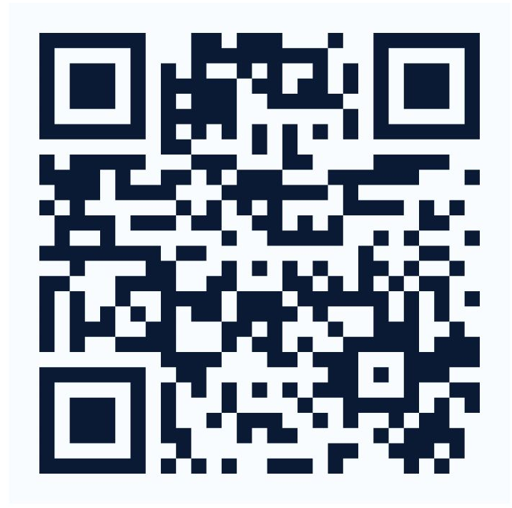
Télécharger le support de présentation
a42.fr/urrh-a42-slides
PowerPoint — 7,4 Mo
Le présent support est partagé à des fins d’utilisation personnelle uniquement.
Tous les droits sont réservés à Access42. À ce titre, ce support ne peut être ni diffusé, ni modifié, ni utilisé à des fins commerciales.
2/44

Slide 3
Présentation
Coryse Quibel
Experte en accessibilité numérique chez Access42 depuis 2022
  Audit, formation, tests utilisateurs
  Référente RGPD
Bénévole dans des associations locales
Access42
Coopérative (SCOP) et entreprise solidaire d’utilité sociale (ESUS), spécialisée en accessibilité numérique
Accompagnement, conseil, audits et formations, tests utilisateurs
Rédaction de référentiels (RGAA 3, RAAM, RAPDF, RAWeb), traduction des WCAG 2.1 et 2.2 en français
Blog : a42.fr/blog
3/44

Slide 4
Un webinaire pour agir !
Quelques questions
Comment analyser une image porteuse d’information pour l’accessibilité ?
Comment rendre accessible une image complexe ?
On résume ? Ce qu’il faut vérifier
Annexes
4/44

Slide 5
Quelques questions
5/44

Slide 6
Prévoyez-vous une alternative aux images qui apportent une information ?
💬
6/44

Slide 7
Vérifiez-vous les contrastes des textes ?
💬
7/44

Slide 8
Prévoyez-vous une description détaillée pour les contenus complexes ?
💬
8/44

Slide 9
Comment analyser une image porteuse d’information pour l’accessibilité ?
9/44

Slide 10
Analyse d’une image
10/44

Slide 11

Image « Qui peut contacter le référent handicap ? »
Image partagée avec l’aimable autorisation de Cœur de Chartreuse
11/44

Slide 12
Analyse de l’image « Qui peut contacter le référent handicap ? »
L’image est composée :
d’un titre « Qui peut contacter le référent handicap ? », accompagné du logo de la collectivité,
  le texte est blanc sur un fond de couleur claire ;
d’un contenu principal qui répond aux questions Qui peut contacter le référent handicap et pourquoi ?,
  le lien entre qui et pourquoi est fait grâce à des pastilles de couleur ;
d’un pied de page qui contient les coordonnées du référent handicap,
  le texte est blanc sur un fond de couleur claire.
  C’est une image complexe.
  Dans sa page Web d’origine, l’image a pour alternative : « Qui-contacte-referent-handicap »
Description de l’image (analyse)
12/44

Slide 13
Ce que toutes les personnes devraient pouvoir consulter
Le titre : « Qui peut contacter le référent handicap ? »
L’employeur du référent handicap : Cœur de Chartreuse
dans la colonne « Qui ? » : les 4 structures
dans la colonne « Pourquoi ? » : les raisons pour lesquelles une structure peut contacter le référent handicap et quels sujets sont réservés à quelle structure ?
  Par exemple, seules les structures petite enfance et RPE peuvent demander des renseignements sur le poste de renfort d’équipes
le titre « Allô référent » et les coordonnées du référent
Description de l’image (signification)
13/44

Slide 14
Quels sont les problèmes d’accessibilité ?
14/44

Slide 15

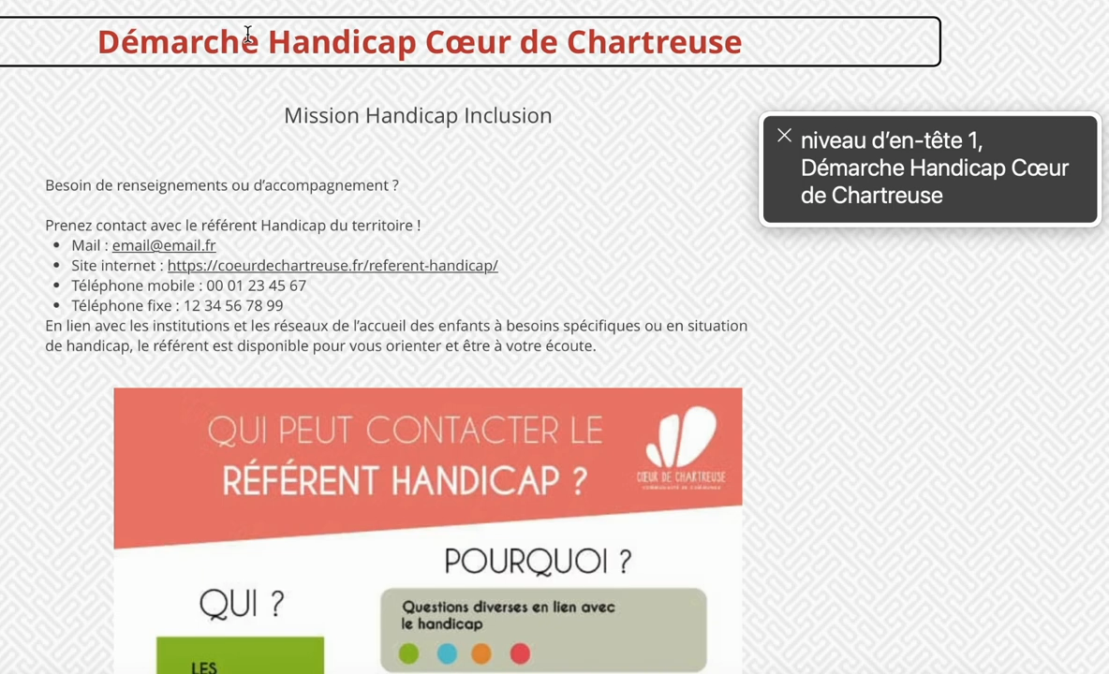
L’information transmise par le lecteur d’écran est partielle
Transcription textuelle de la vidéo
15/44

Slide 16




L’alternative de l’image est insuffisante
L’image a pour seule alternative « Qui-contacte-referent-handicap ».
C’est insuffisant pour des personnes aveugles ou malvoyantes : il manque l’essentiel de l’information.
Impact majeur :
  personnes aveugles
  personnes malvoyantes
  personnes handicapées cognitives et mentales
16/44

Slide 17
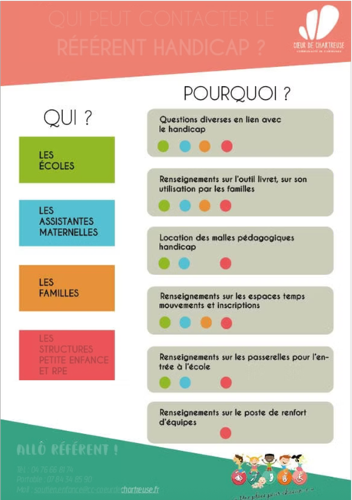
Les contrastes sont insuffisants
La couleur de certains textes a un contraste insuffisant avec l’arrière-plan.
Par exemple, je ne vois pas :
  le titre et le nom de la collectivité,
  dans la colonne « Qui ? », le nom de la 4e entité : « Les structures petite enfance et RPE »,
  les coordonnées du référent handicap.
Impact majeur :
  personnes malvoyantes
Description détaillée de l’image (contrastes)
17/44

Slide 18
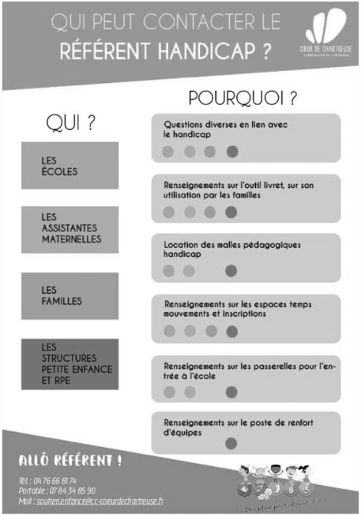
L’information est donnée par la couleur
Sans couleur, on ne peut pas comprendre le lien entre les questions qui ? et pourquoi ?
Impact majeur :
  personnes aveugles
  personnes malvoyantes
Description détaillée de l’image (couleurs)
18/44

Slide 19
Le texte est au format image
On ne peut pas personnaliser l’affichage.
Par exemple, on ne peut pas :
  agrandir le texte ;
  modifier la police ;
  modifier l’interlettrage ;
  etc.
Impact majeur :
  personnes malvoyantes
  personnes handicapées cognitives
19/44

Slide 20
Constat : l’image est inaccessible
20/44

Slide 21
Comment rendre accessible une image complexe ?
21/44

Slide 22
Ce qu’il faut faire pour chaque image complexe
Rédiger un texte alternatif pertinent
Fournir une description détaillée structurée
Anticiper le temps, le budget, et la mise en ligne des alternatives
Rappel : impact
Critères RGAA 1.6, 1.7
22/44

Slide 23
Quel texte alternatif prévoir ?
  Le texte alternatif doit renseigner sur l’objet de l’image :
    par exemple : « Qui peut contacter le référent handicap ? »
      Format Web : alt
          Dans le CMS, son nom est variable : « texte alternatif », « alternative textuelle »…
      Format Word ou PowerPoint : « Texte de remplacement »
CMS : Content Management System ou outil de gestion et de modification du site web
23/44

Slide 24
Étape 1 : analyser l’image
  Quelles sont les informations visibles sur l’image ?
  Écrire toutes ces informations : titres, textes, images/indications visuelles apportant une information, etc.
  Si la couleur donne une information particulière, inclure cette information dans la description détaillée.
24/44

Slide 25
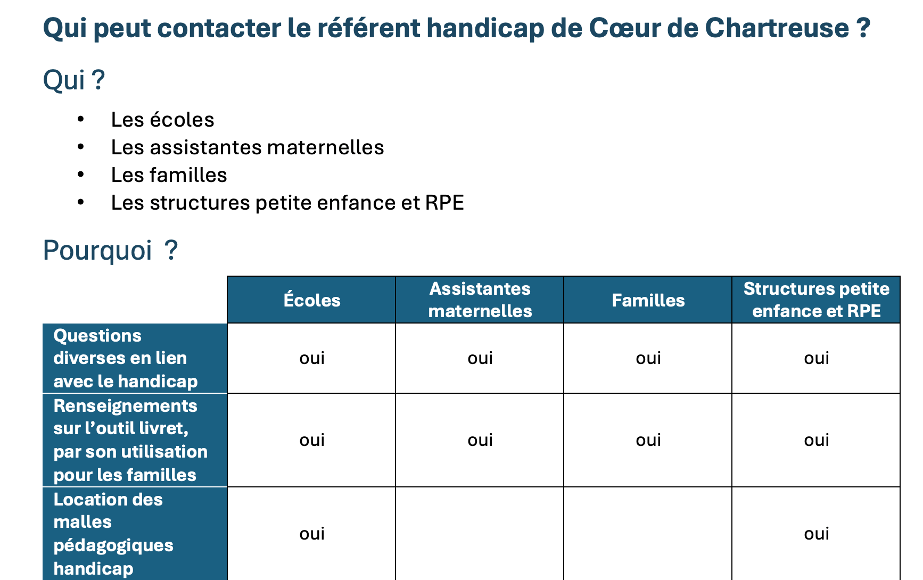
Étape 2 : structurer l’information
  Pour la description détaillée :
  Utiliser des titres, des listes, voire un tableau si besoin
    Format Web : h1, h2…
    Format Word : styles de titre, de liste…
25/44

Slide 26

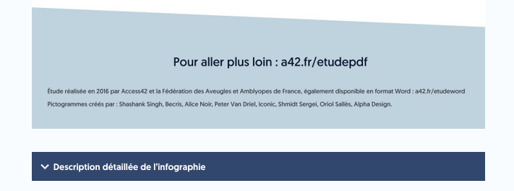
Étape 3 : publier la description
Soit l’inclure dans la page
Soit fournir un lien vers la description
Soit prévoir un accordéon qui contient la description
Le lien ou l’accordéon doivent être proches de l’image.
La description doit être visible pour tout le monde.
Exemple avec un lien
Exemple d’accordéon sur le site d’Access42 :
https://a42.fr/infographie-2017
26/44

Slide 27
Ce qu’il faut faire pour le texte en image
Si possible, éviter d’inclure du texte dans les images
Autrement :
  Fournir une description détaillée
  reproduire le texte et la mise en forme en HTML/CSS
Rappel : impact
Critère RGAA 1.8
27/44

Slide 28
Ce qu’il faut faire pour les contrastes et les couleurs
Éviter de transmettre l’information par la couleur
Tester les contrastes de tous les textes :
le rapport de contraste entre le texte et l’arrière-plan doit être de 4,5 au moins (3 pour les grands textes)
Rappel : impact
Critères RGAA 3.1, 3.2
28/44

Slide 29
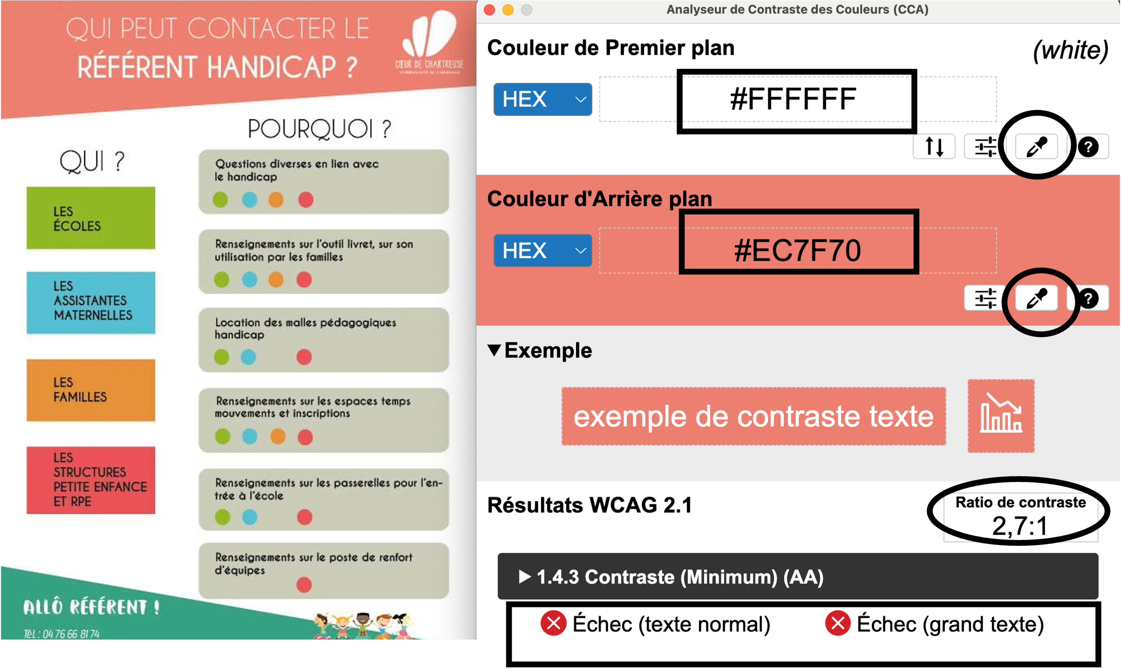
Tester les contrastes
Exemples d’outil pour mesurer les contrastes : Color Contrast Analyser (CCA)
Utiliser les pipettes ou saisir le code couleur dans les champs « Couleur de Premier plan »/« Couleur d’Arrière-plan »
Vérifier le ratio de contraste dans le bloc « Résultats WCAG 2.1 »
Se référer aux indications de l’outil dans le bloc « 1.4.3 Contraste (Minimum)(AA) »
29/44

Slide 30
On résume ? Ce qu’il faut vérifier
✅
30/44

Slide 31
Anticipez la description de vos nouvelles images
  Pour toutes les nouvelles images porteuses d’information complexe :
  ajoutez une description détaillée
    Anticipez le temps de rédaction et de mise à disposition
    Réfléchissez avec les équipes design et techniques à la manière de communiquer ces descriptions détaillées
      S’assurer que le CMS permet d’intégrer correctement ces descriptions
31/44

Slide 32
Rendez accessibles vos images existantes
  Avec les équipes de création/rédaction :
  recensez les visuels déjà publiés
    Vérifiez la présence et la pertinence des alternatives (texte alternatif et description)
    Priorisez, rédigez et mettez à disposition les descriptions détaillées
32/44

Slide 33
Contrôlez les contrastes de vos textes
    Testez les contrastes de tous les textes informatifs :
    Rapprochez-vous des équipes design pour signaler les problèmes et planifier leur correction
    S’il n’y a pas d’équipe design, recensez les couleurs utilisées sur votre site et trouvez une alternative avec Contrast Finder
33/44

Slide 34

Envie d’en faire plus pour l’accessibilité ?
Formation Web et réseaux sociaux : produire et publier du contenu éditorial accessible https://a42.fr/formation-contrib-web
Formation Outils bureautiques : créer du contenu éditorial accessible
https://a42.fr/contrib-bureautique
34/44

Slide 35
On garde contact ?
Blog d’Access42 : actualités et articles de fond sur l’accessibilité, en français
https://a42.fr/blog
Lettre d’information : tous les mois, votre veille sur l’accessibilité par e-mail
https://a42.fr/newsletter
Réseaux sociaux : veille hebdomadaire sur l’accessibilité numérique
  LinkedIn : Access42, Coryse Quibel
  Mastodon : @access42@social.a11y.fr
  Bluesky : @access42.net
35/44

Slide 36

Donnez votre avis sur le webinaire
Votre avis sur le webinaire URRH (Google Forms)
À la question « À quel atelier/webinaire avez-vous participé ? », sélectionnez « Accessibilité numérique : analyser ses contenus et agir ! #ComAccessible »
36/44

Slide 37
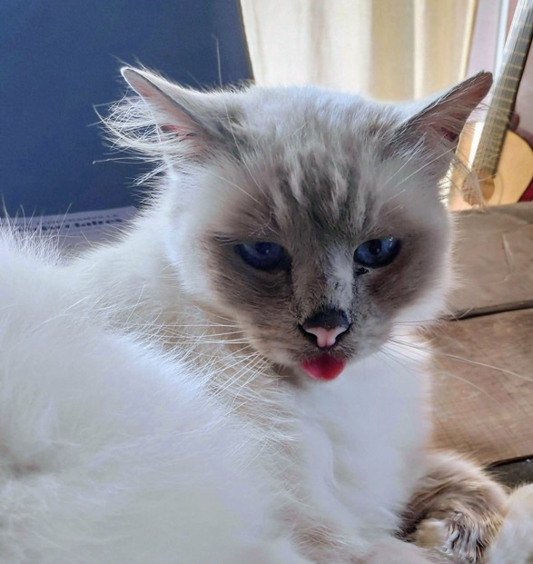
Merci pour votre participation !
Access42 est une coopérative française spécialisée en accessibilité numérique : audit, conseil et formation
37/44

Slide 38
Annexes
38/44

Slide 39
Description de l’image pour l’analyse
Qui peut contacter le référent handicap ? (Titre blanc sur fond saumon clair avec logo Cœur de Chartreuse)
(Première colonne) Qui ?
Les écoles (fond vert)
Les assistantes maternelles (fond bleu)
Les familles (fond orange)
Les structures petite enfance et RPE (fond rouge)
(Deuxième colonne) Pourquoi ?
Questions diverses en lien avec le handicap (pastilles verte, bleue, orange, rouge)
Renseignements sur l’outil livret, par son utilisation pour les familles (pastilles verte, bleue, orange, rouge)
Location des malles pédagogiques handicap (pastilles verte, bleue, rouge)
Renseignements sur les espaces temps mouvements et inscriptions (pastilles verte, bleue, orange, rouge)
Renseignements sur les passerelles pour l’entrée à l’école (pastilles verte, bleue, rouge)
Renseignements sur le poste de renfort d’équipes (pastille rouge)
Allô référent (Pied de l’affiche, texte blanc sur fond vert clair)
Téléphone
Portable
Mail
Retour à l’analyse de l’image
39/44

Slide 40
Signification de l’image « Qui peut contacter le référent handicap ? »
Qui peut contacter le référent handicap de Cœur de Chartreuse ?
Qui ?
Les écoles
Les assistantes maternelles
Les familles
Les structures petite enfance et RPE
Pourquoi et qui ?
Questions diverses en lien avec le handicap : écoles, assistances maternelles, familles, structures petite enfance et RPE
Renseignements sur l’outil livret, par son utilisation pour les familles : écoles, assistances maternelles, familles, structures petite enfance et RPE Location des malles pédagogiques handicap : écoles, assistances maternelles, structures petite enfance et RPE Renseignements sur les espaces temps mouvements et inscriptions : écoles, assistances maternelles, familles, structures petite enfance et RPE
Renseignements sur les passerelles pour l’entrée à l’école : écoles, assistances maternelles, structures petite enfance et RPE
Renseignements sur le poste de renfort d’équipes : structures petite enfance et RPE
Allô référent
Téléphone
Portable
Mail
Retour à la signification de l’image
40/44

Slide 41
Transcription textuelle de la vidéo
[Page Web dans laquelle l’image est intégrée. Des informations précèdent l’image.]
(Lecteur d’écran)
Démarche Handicap cœur de Chartreuse. Mission handicap inclusion. Besoin de renseignement ou d’accompagnement. Besoin de renseignement ou d’accompagnement. Groupe.
Prenez contact avec le référent handicap du territoire.
Liste quatre éléments. Puce 1, mail, lien (..),Puce, site internet, lien (…), Puce, téléphone (…), puce, téléphone (…), fin de liste.
En lien avec les institutions et les réseaux de l’accueil des enfants à besoins spécifiques ou en situation de handicap. Le référent est disponible pour vous orienter et être à votre écoute.
Qui contacte reférent handicap, image.
Retour à la page de la vidéo
41/44

Slide 42
Description de l’image vue par des personnes ayant besoin de contrastes forts
Qui ?
Les écoles
Les assistantes maternelles
Les familles
Qui et Pourquoi ?
Questions diverses en lien avec le handicap : écoles, assistances maternelles, familles
Renseignements sur l’outil livret, par son utilisation pour les familles : écoles, assistances maternelles, familles,
Location des malles pédagogiques handicap : écoles, assistances maternelles
Renseignements sur les espaces temps mouvements et inscriptions : écoles, assistances maternelles, familles
Renseignements sur les passerelles pour l’entrée à l’école : écoles, assistances maternelles
Renseignements sur le poste de renfort d’équipes
Retour à l’analyse des contrastes
42/44

Slide 43
Description de l’image vue par des personnes qui ne perçoivent pas la couleur
Qui peut contacter le référent handicap ?
Qui ?
Les écoles
Les assistantes maternelles
Les familles
Les structures petite enfance et RPE
Pourquoi ?
Questions diverses en lien avec le handicap
Renseignements sur l’outil livret, par son utilisation pour les familles
Location des malles pédagogiques handicap
Renseignements sur les espaces temps mouvements et inscriptions
Renseignements sur les passerelles pour l’entrée à l’école
Renseignements sur le poste de renfort d’équipes
Allô référent
Téléphone
Portable
Mail
Retour à l’analyse des couleurs
43/44

Slide 44
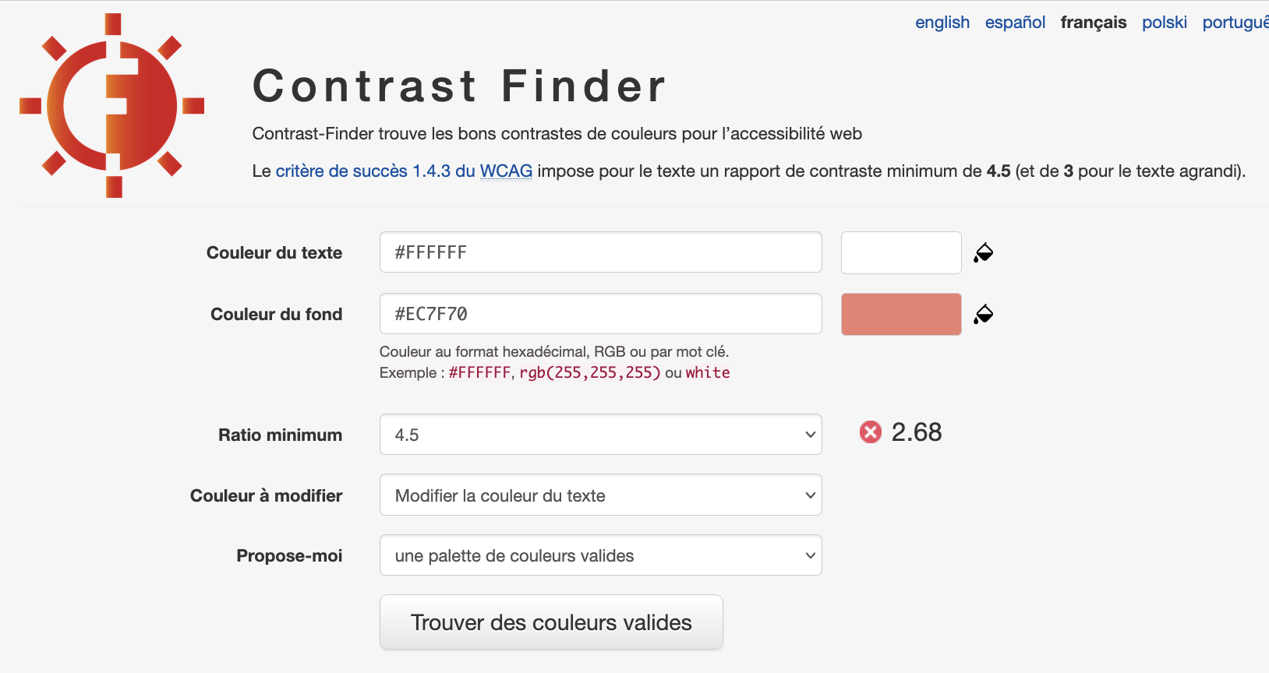
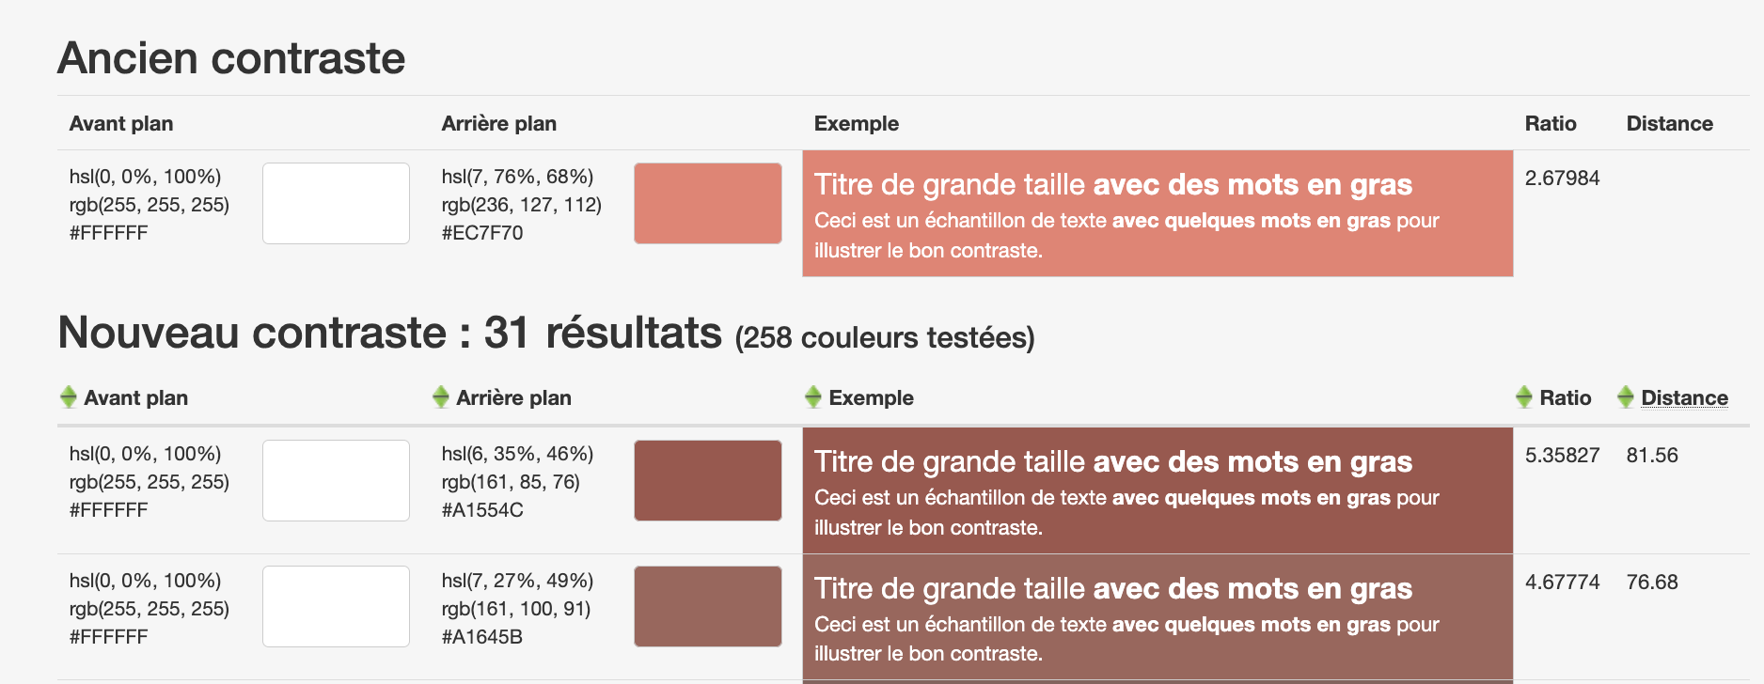
Renforcer les contrastes
Exemples d’outil pour trouver des contrastes conformes à partir des couleurs sélectionnées :
Contrast Finder
Retour à la page contrôlez les contrastes
44/44

